Slide 1
Antropoceno: Meio Ambiente e Sociologia, Política e Economia

Slide 2
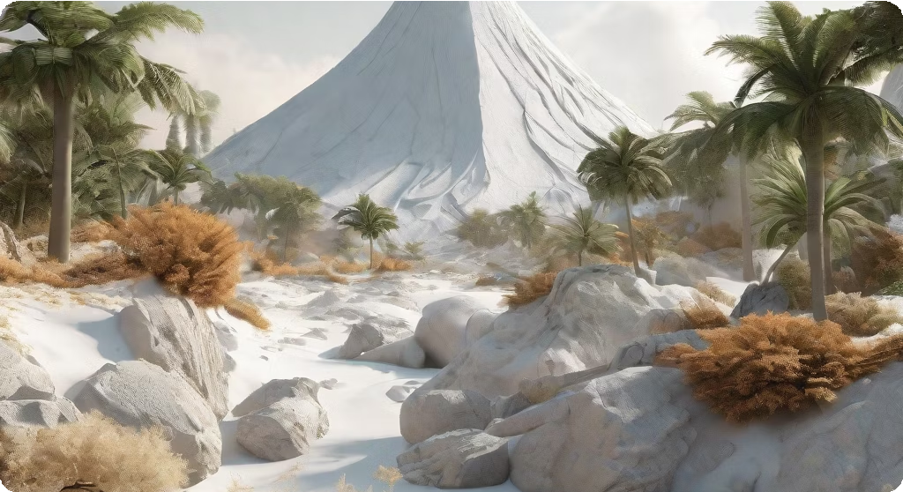
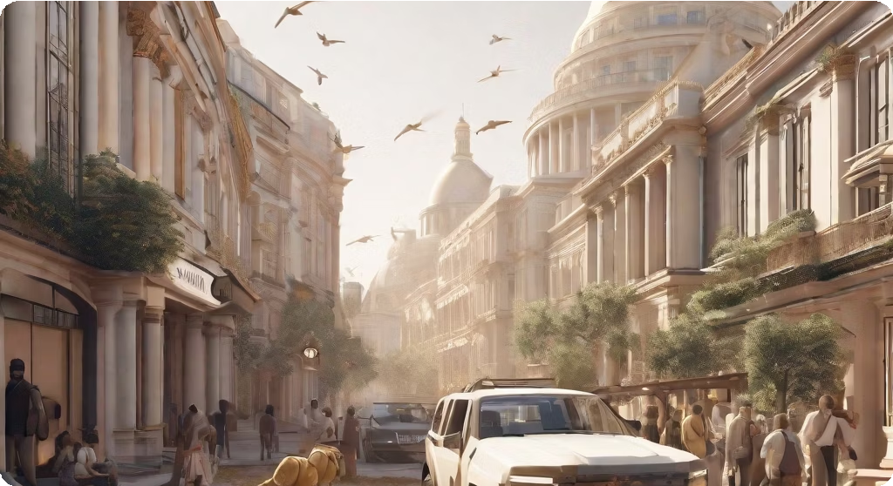
Introdução ao Antropoceno
O que é o Antropoceno?
Estudo publicado na Nature
O Antropoceno é uma nova era geológica caracterizada pelo impacto significativo das atividades humanas no planeta. Ele tem implicações profundas para o meio ambiente, a sociedade, a política e a economia.
Um estudo publicado na revista Nature em 2020 destacou a importância do Antropoceno e seus efeitos nas várias esferas da vida humana. O estudo ressaltou a necessidade de ações urgentes para mitigar os impactos negativos do Antropoceno.

Slide 3
Massa Antropogênica: Peso e Evolução
Comparação entre Massa Humana e Biomassa
A massa total da população humana, conhecida como massa antropogênica, tem aumentado exponencialmente desde 1900.
Em comparação, a biomassa, que é a massa total de todos os organismos vivos, tem se mantido relativamente constante.
A massa antropogênica agora excede a biomassa, o que indica o impacto significativo da atividade humana no planeta.
Crescimento Exponencial
Desde 1900, a massa antropogênica tem crescido a uma taxa exponencial.
Esse crescimento é impulsionado pelo aumento da população humana, bem como pelo aumento da produção e consumo.
Aumento Anual Recente
Nos últimos anos, temos visto um aumento anual significativo na massa antropogênica.
Esse aumento reflete o crescimento contínuo da população e o consumo cada vez maior de recursos naturais.

Slide 4
Origem e Debate sobre o Antropoceno
Popularização do termo
O termo 'Antropoceno' foi popularizado pelo químico atmosférico Paul Crutzen em 2000.
Debate sobre o início
O início do Antropoceno é um tópico de debate entre cientistas e acadêmicos.
Alguns argumentam que ele começou com a Revolução Industrial, enquanto outros defendem que ele começou com a agricultura intensiva ou até mesmo com a colonização europeia das Américas.

Slide 5
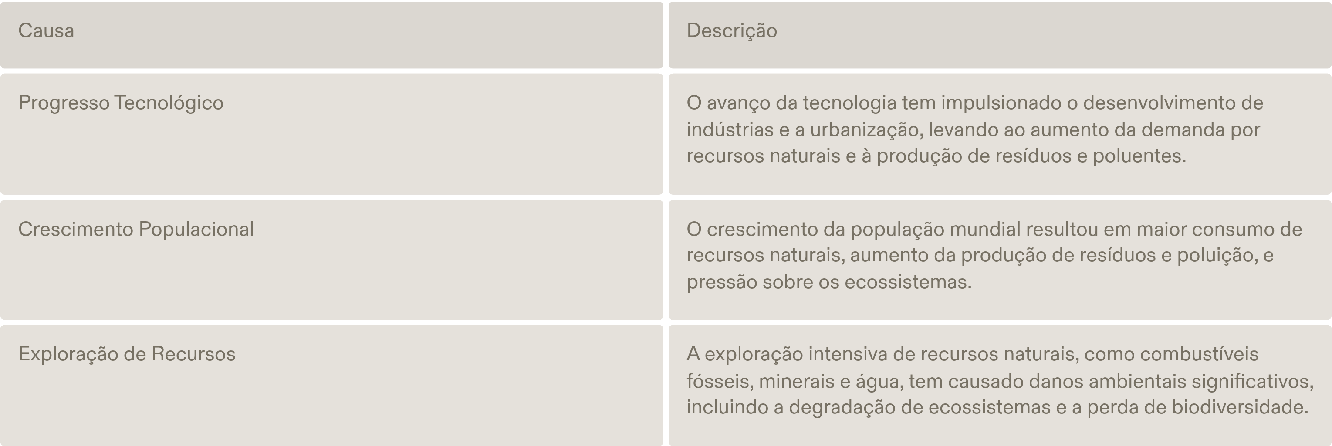
Características e Causas do Antropoceno
O Antropoceno é uma era geológica caracterizada pelo impacto significativo das atividades humanas no meio ambiente. Diversos fatores contribuem para a emergência do Antropoceno, incluindo o progresso tecnológico, o crescimento populacional e a exploração de recursos naturais.
Principais Causas do Antropoceno

Slide 6
Consequências Ambientais do Antropoceno
Climate Change
O Antropoceno é caracterizado por mudanças climáticas significativas, como o aumento das temperaturas globais e a ocorrência de eventos climáticos extremos.
Desmatamento
A atividade humana tem causado um aumento significativo no desmatamento, resultando na perda de habitats naturais e na diminuição da biodiversidade.
Perda de Biodiversidade
A destruição de habitats naturais, a poluição e a introdução de espécies invasoras têm levado à perda acelerada da biodiversidade em todo o mundo.

Slide 7
Soluções para Minimizar o Impacto
Decarbonização
Reduzir as emissões de carbono através da adoção de fontes de energia renovável e tecnologias de baixo carbono.
Economia Circular
Promover o uso eficiente de recursos, reduzindo o desperdício e reutilizando materiais.
Proteção da Biodiversidade
Preservar e restaurar ecossistemas para proteger a diversidade de espécies e habitats.
Proteção dos Recursos Hídricos
Conservar e gerenciar de forma sustentável os recursos hídricos para garantir o abastecimento adequado de água.

Slide 8
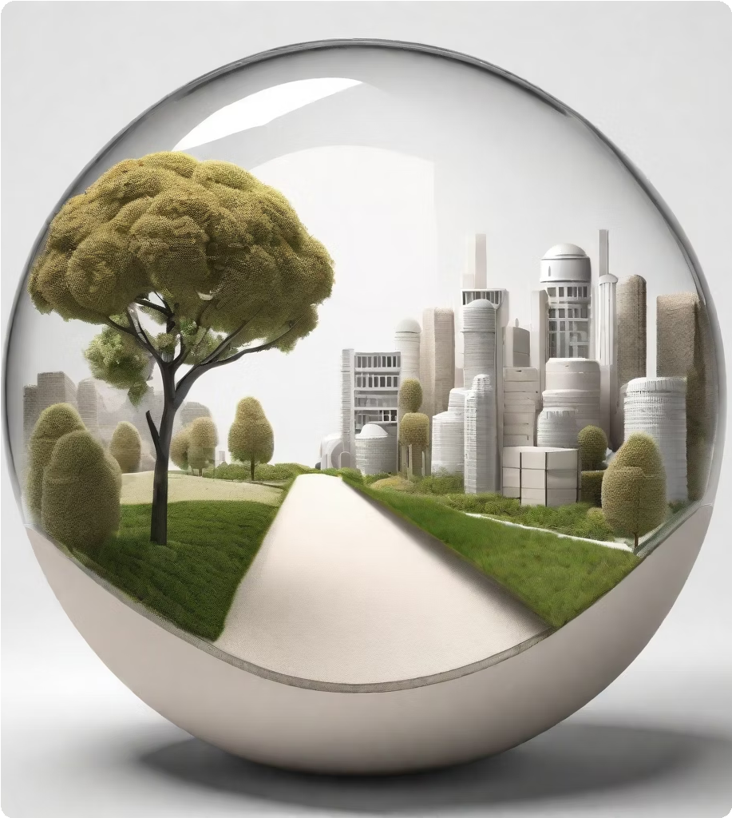
Meio Ambiente em Sociologia
Abordagem Sociológica
A relação entre o desenvolvimento cultural e o impacto na natureza é um tema central na sociologia ambiental.
A forma como as sociedades interagem com o meio ambiente reflete os valores, crenças e estruturas de poder presentes em uma determinada cultura.
A sociologia busca entender como as práticas sociais e as instituições afetam e são afetadas pelo meio ambiente.

Slide 9
Meio Ambiente como Construção Histórica
Impacto das Sociedades na Natureza
As sociedades têm um impacto significativo na natureza, alterando ecossistemas, esgotando recursos naturais e causando mudanças climáticas.
A urbanização e industrialização têm levado à destruição de habitats naturais e à poluição do ar, água e solo.
É importante considerar as consequências ambientais de nossas ações e buscar soluções sustentáveis.
Estilos de Vida e Construção Histórica do Meio Ambiente
Os estilos de vida das sociedades ao longo da história têm moldado o meio ambiente de diferentes maneiras.
A agricultura e a criação de animais têm sido práticas fundamentais na construção do meio ambiente para suprir as necessidades humanas.
A industrialização e o consumo em massa têm levado à exploração excessiva de recursos naturais e à produção de resíduos.

Slide 10
Exemplo do Filme 'Avatar'
Analogias com o filme 'Avatar'
O filme 'Avatar' serve como um exemplo poderoso da interconexão entre o meio ambiente e a sociedade.
Mostra como os problemas ambientais têm impacto direto nas soluções sociais e políticas.
Assim como no filme, a preservação e a proteção do meio ambiente são fundamentais para garantir um futuro sustentável.

Slide 11
Meio Ambiente e Política: Clube de Roma e ONU
Clube de Roma e seu Relatório
O Clube de Roma é uma organização internacional que se dedica a questões relacionadas ao meio ambiente e ao desenvolvimento sustentável.
Em 1972, o Clube de Roma publicou o relatório "Limites do Crescimento", que alertou para os limites finitos dos recursos naturais e a necessidade de um desenvolvimento sustentável.
Conferências da ONU
A Organização das Nações Unidas (ONU) tem realizado uma série de conferências sobre meio ambiente e desenvolvimento sustentável.
Essas conferências têm como objetivo promover a cooperação global e encontrar soluções para os desafios ambientais que enfrentamos.
Desafios na Cooperação Global
A cooperação global em questões ambientais enfrenta vários desafios, incluindo diferenças de interesses entre os países, falta de recursos financeiros e tecnológicos, e a necessidade de equilibrar o desenvolvimento econômico com a proteção ambiental.

Slide 12
Desafios na Cooperação Global
Estabelecendo Diálogo
Dificuldades em estabelecer diálogo e cooperação global.
Disputas políticas e econômicas entre países desenvolvidos e em desenvolvimento.

Slide 13
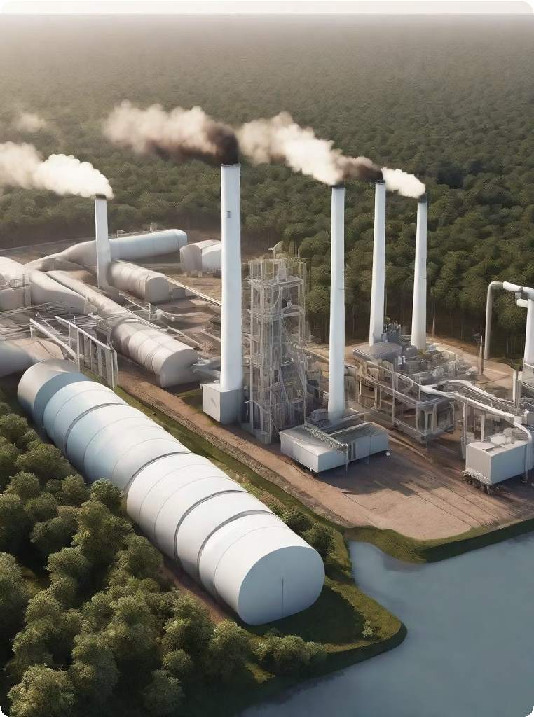
Meio Ambiente e Economia: Impacto da Revolução Industrial
Expansão da intervenção humana na natureza
A Revolução Industrial marcou o início de uma expansão sem precedentes da intervenção humana na natureza.
A exploração intensiva de recursos naturais, como combustíveis fósseis e minerais, impulsionou o crescimento econômico, mas também teve um impacto significativo no meio ambiente.
Dependência da economia capitalista em recursos naturais
A economia capitalista depende fortemente de recursos naturais para a produção e o consumo.
A extração excessiva e não sustentável de recursos naturais coloca em risco a capacidade do meio ambiente de sustentar a vida humana e outras formas de vida.

Slide 14
Desenvolvimento Econômico e Consumo Energético
Modelo de Crescimento Econômico
O modelo de crescimento econômico é um conceito que descreve o processo pelo qual uma economia aumenta sua produção de bens e serviços ao longo do tempo.
O modelo pode ser impulsionado por vários fatores, incluindo investimentos em infraestrutura, inovação tecnológica e aumento da produtividade.
O crescimento econômico está frequentemente associado ao aumento do consumo de energia, pois a produção de bens e serviços requer energia.

Slide 15
Origens dos Problemas Ambientais Causados pelo Homem
Fatores Principais
Revolução Industrial: A industrialização massiva no século XVIII marcou o início da degradação ambiental causada pelo homem. A queima de carvão e a emissão de gases poluentes foram os principais impactos.
Intensificação da Produção: Com o avanço tecnológico e a busca por maior produtividade, a intensificação da produção industrial e agrícola resultou em um aumento significativo na exploração dos recursos naturais.
Uso Constante de Recursos Naturais: A demanda crescente por energia, matéria-prima e alimentos tem levado ao esgotamento de recursos naturais, como água, florestas e minérios.
Queima de Combustíveis Fósseis: A queima de combustíveis fósseis, como petróleo, carvão e gás natural, para geração de energia e transporte, é uma das principais fontes de emissão de gases de efeito estufa.
Obsolescência Planejada: A estratégia de obsolescência planejada, na qual produtos são projetados para terem uma vida útil limitada, leva ao descarte prematuro e geração de resíduos.

Slide 16
Desenvolvimento Sustentável
Definição
Comparação com o Modelo Tradicional
O desenvolvimento sustentável é um modelo de desenvolvimento que busca atender às necessidades do presente sem comprometer a capacidade das futuras gerações de atenderem às suas próprias necessidades. Ele envolve o equilíbrio entre os aspectos econômicos, sociais e ambientais.
Enquanto o modelo tradicional de desenvolvimento foca principalmente no crescimento econômico e no aumento da produção e consumo, o desenvolvimento sustentável prioriza a qualidade de vida, a preservação do meio ambiente e a equidade social. Ele reconhece que recursos naturais são limitados e devem ser utilizados de forma responsável.
Necessidade de Qualidade em Vez de Quantidade
O desenvolvimento sustentável destaca a importância de priorizar a qualidade em vez da quantidade. Isso significa buscar soluções que sejam socialmente justas, ambientalmente responsáveis e economicamente viáveis. Ao adotar essa abordagem, é possível garantir um futuro sustentável para as próximas gerações.

Slide 17
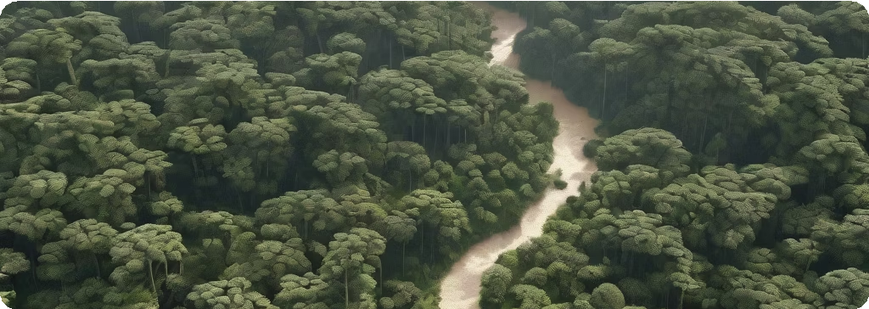
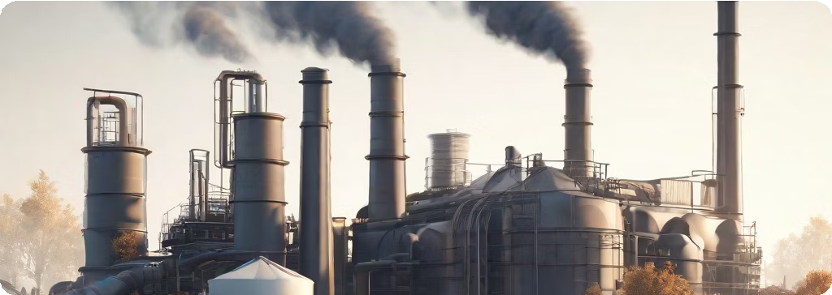
Conclusão e Tarefa para a Classe
Principais Pontos
Debate em Sala de Aula
O Antropoceno é uma era marcada pela influência humana significativa nos sistemas terrestres.
Para concluir nossa apresentação, vamos realizar um debate em sala de aula sobre a viabilidade e os desafios do desenvolvimento sustentável. Baseado em exemplos práticos e medidas sugeridas, discutiremos como podemos promover a sustentabilidade em nosso dia a dia e em nível global.
Essa influência tem impactos profundos no meio ambiente, na sociedade, na política e na economia.
A sustentabilidade é um desafio fundamental para enfrentar os problemas do Antropoceno.
Medidas práticas, como a redução da poluição, o uso eficiente dos recursos naturais e a promoção de energias renováveis, são essenciais para alcançar o desenvolvimento sustentável.

